Slide 1
Odlišnosti lidí

Slide 2
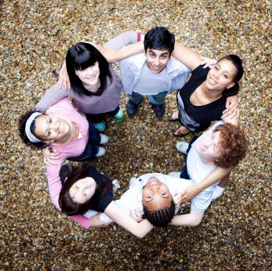
Digitální prezentace: Odlišnosti lidí - Co budeš potřebovat?
Psací potřeby a vytisknutý záznamový arch.

Slide 3
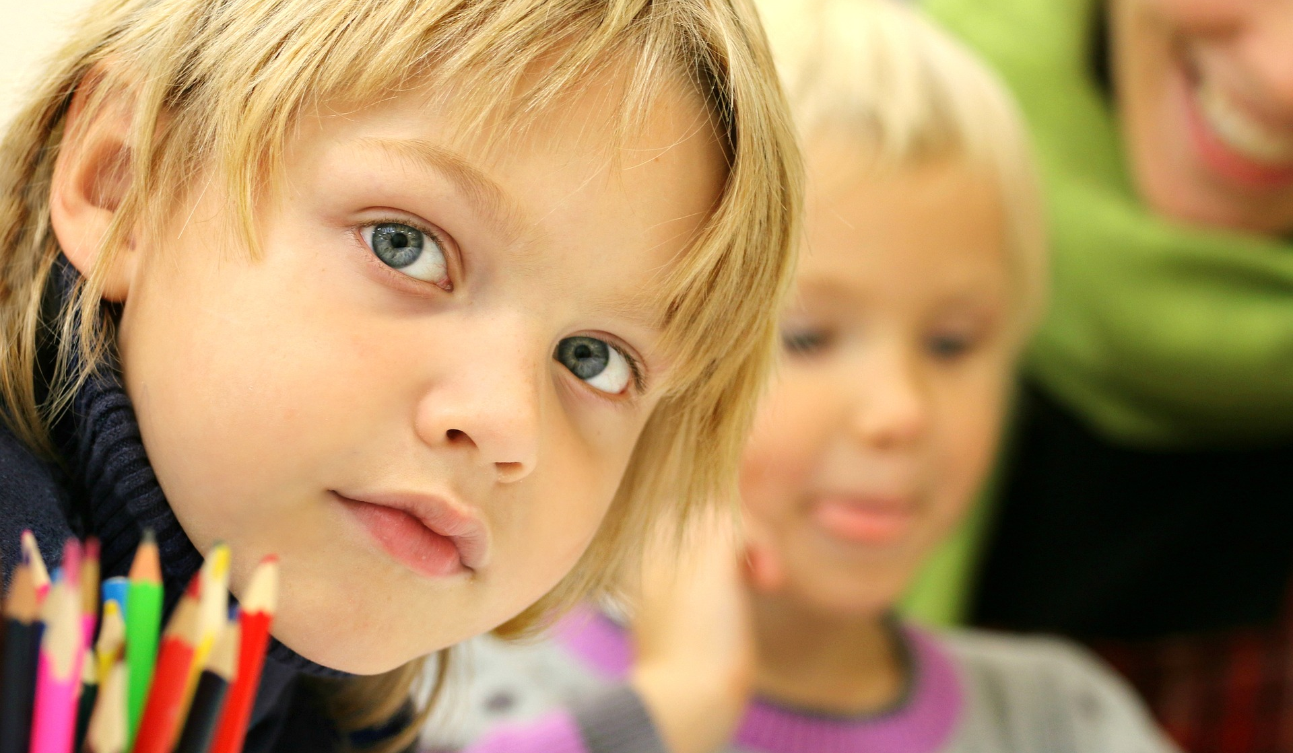
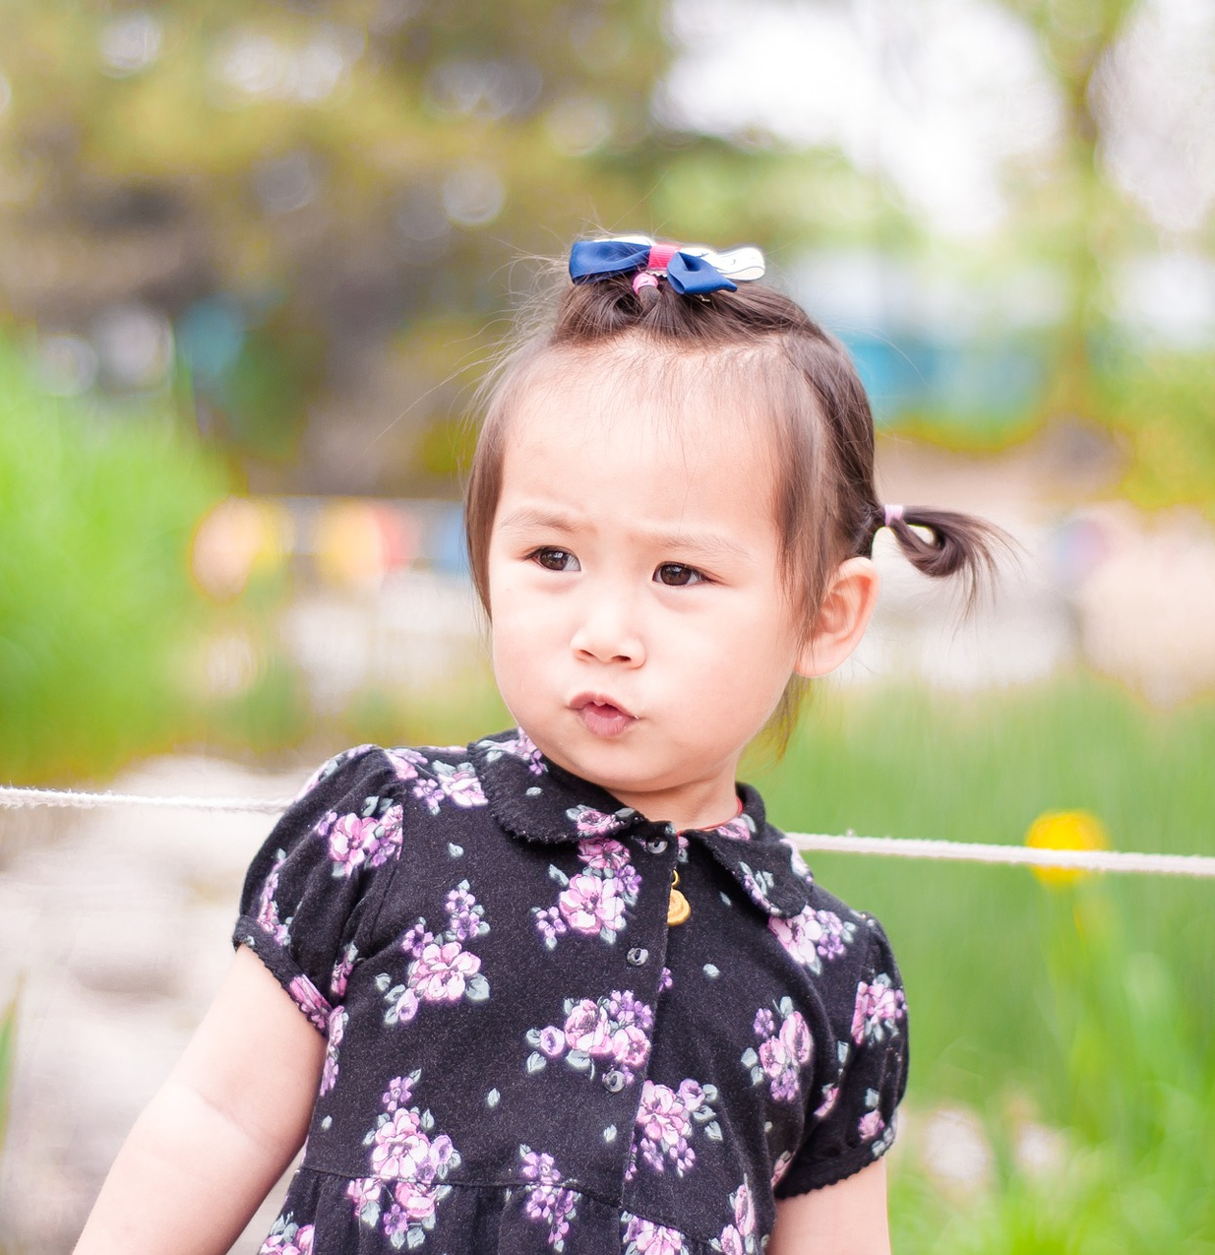
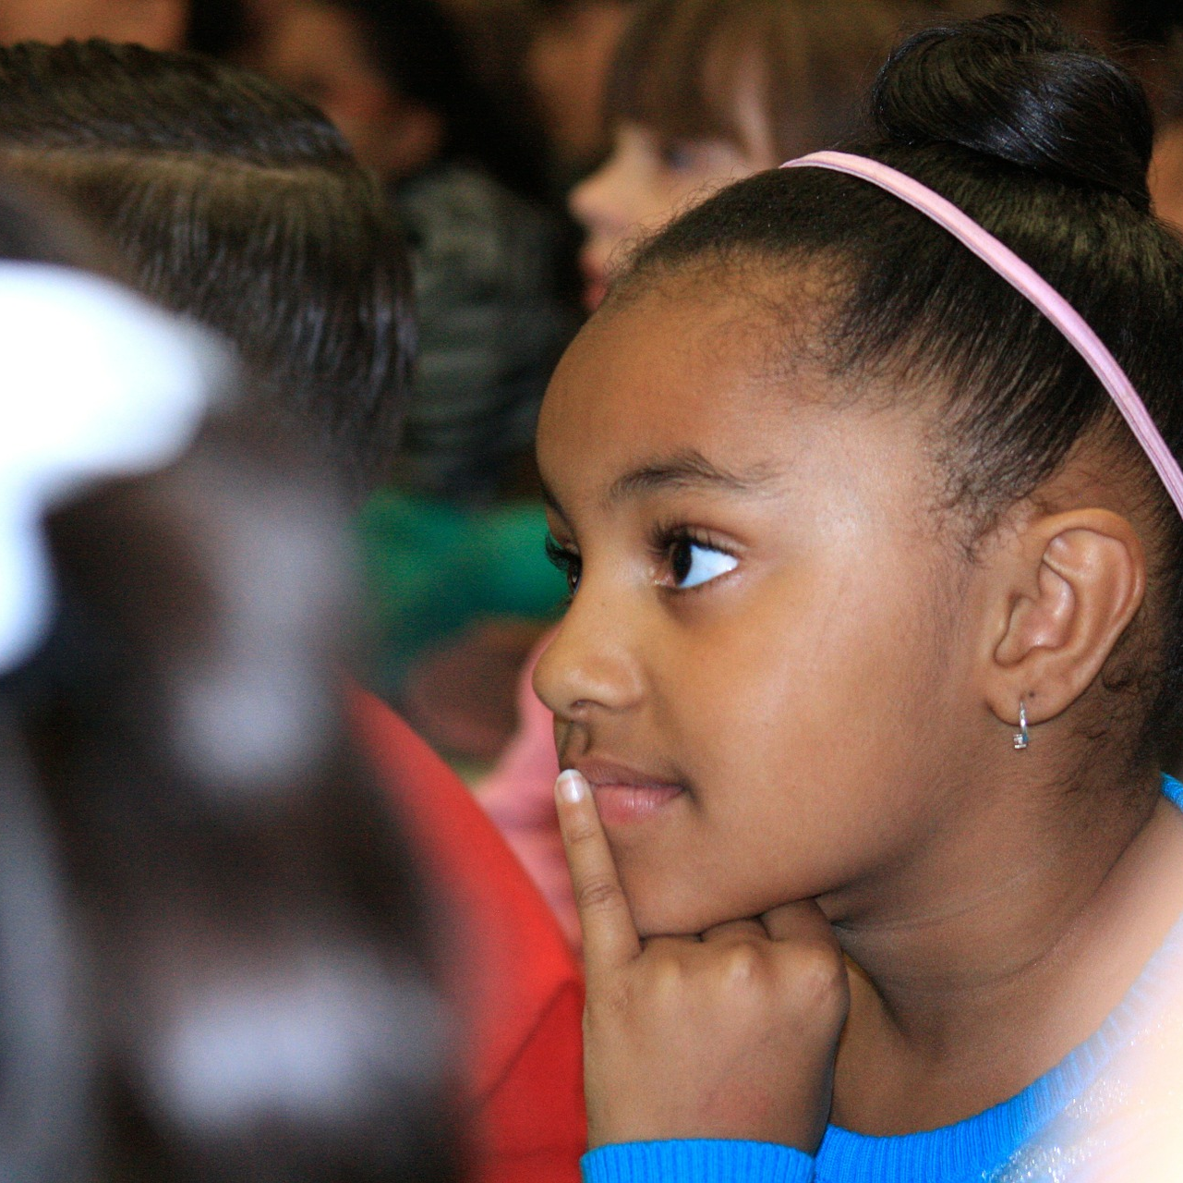
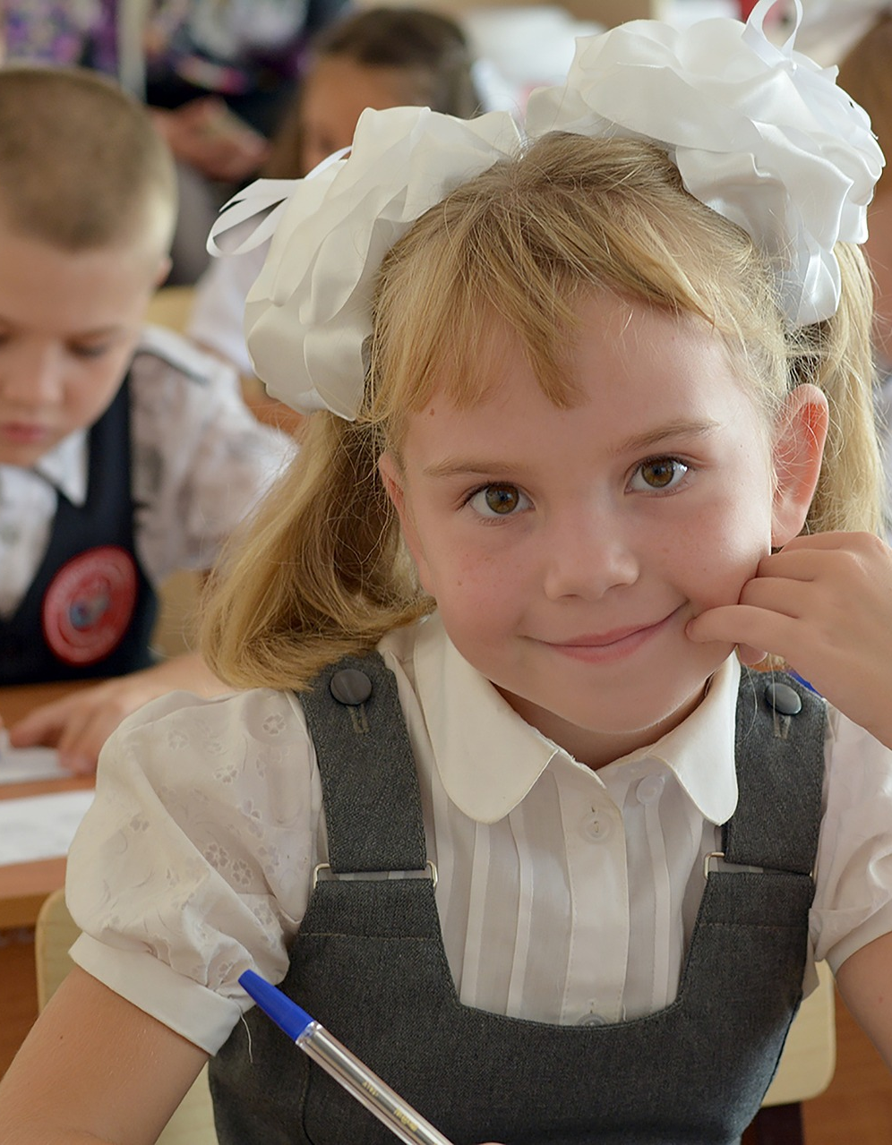
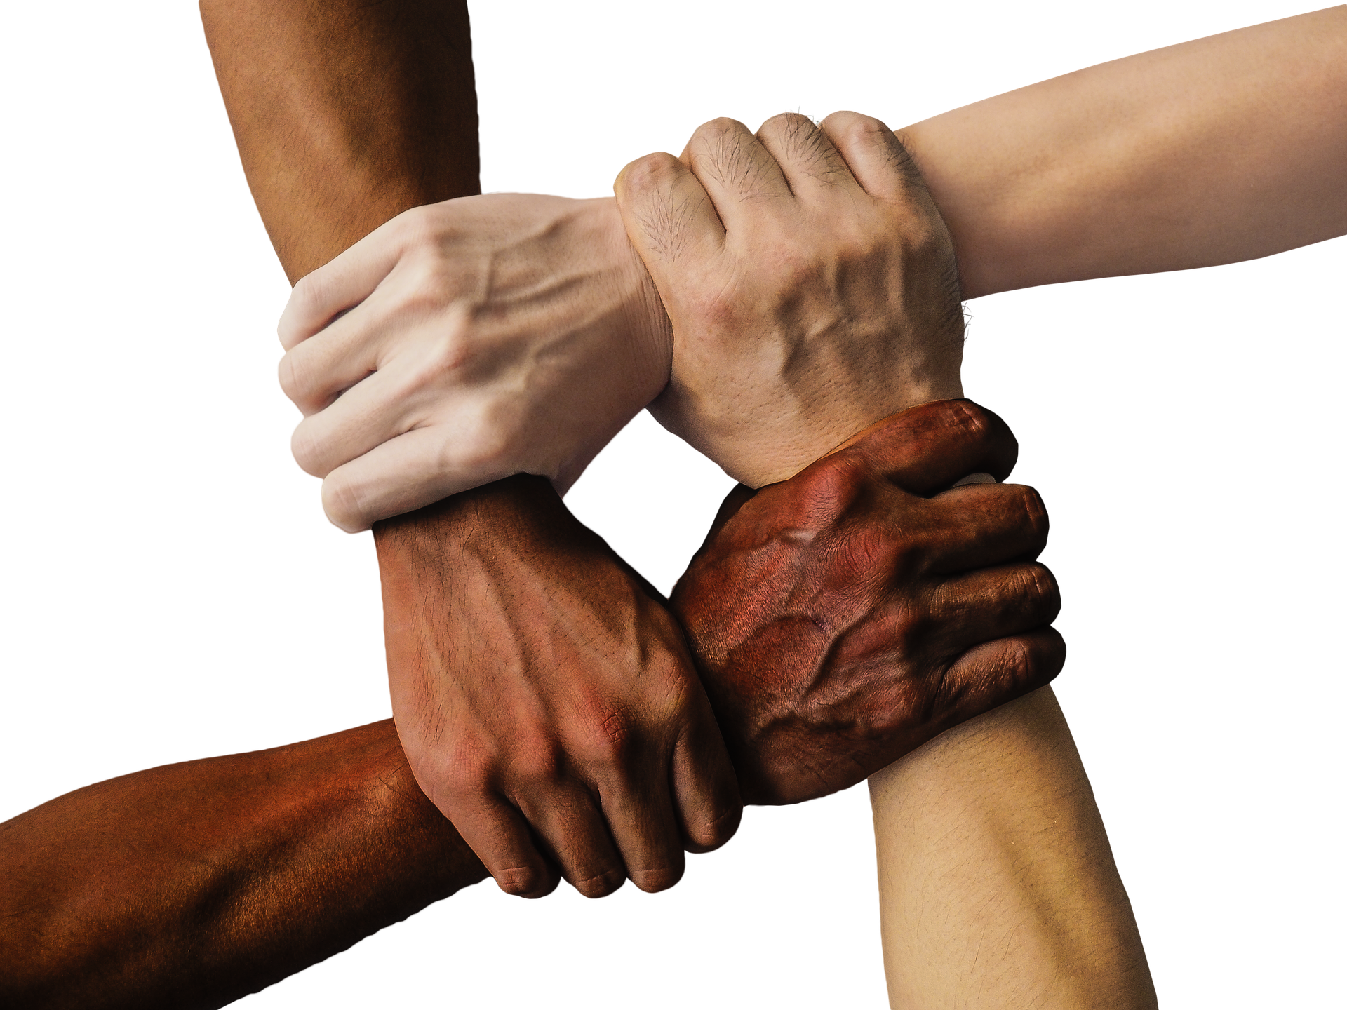
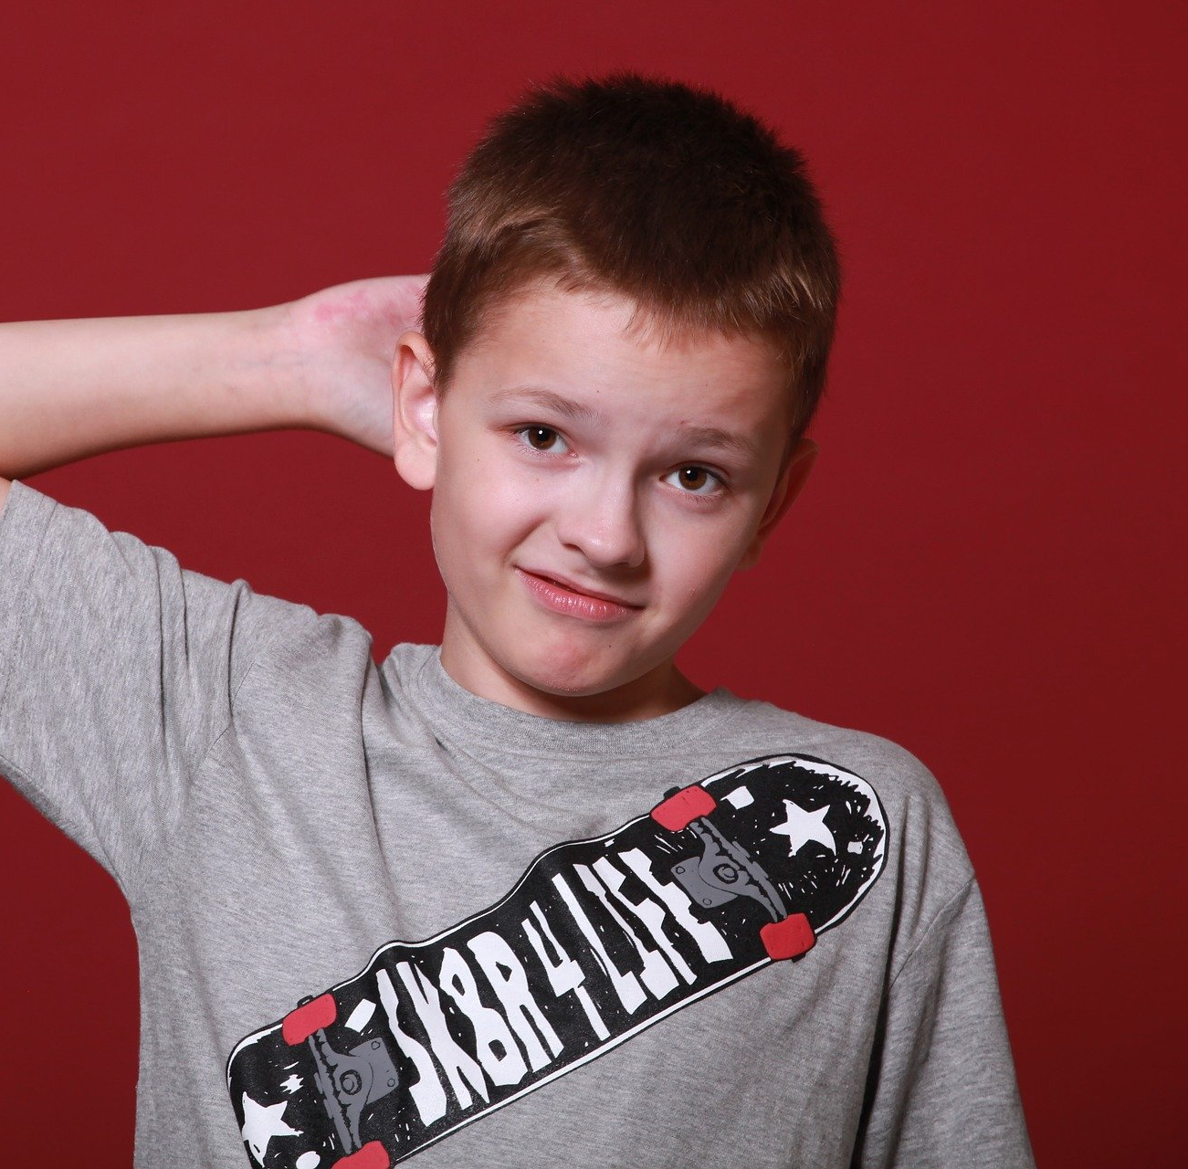
Co mají lidé společného, a co mají odlišného?

Slide 4
Co můžeme o Kubovi zjistit, když ho vidíme poprvé?
Můžeme vědět, jaké má náš kamarád vlastnosti, i když ho dobře neznáme?
Má světle hnědou pleť.
Je hodně upovídaný.
Má krátké hnědé vlasy.
Je hodný kluk.
Má rád motorky.
Je přátelský.
Kuba
Má hnědé oči.
Má na sobě pruhované tričko.

Slide 5
LIDSKÉ VLASTNOSTI
= jaký člověk je, jak se chová, jak působí, jak vystupuje před ostatními.
Smutný
Zlý
Ulhaný
Nepřátelský
Líný
Hodný
Přátelský
Pracovitý
Pravdomluvný
Veselý
Chytrý x hloupý

Slide 6
NÁŠ VZHLED (LIDSKÉ RASY)
Lidé se vzhledově postupně měnili, aby se přizpůsobili životním podmínkám.
Lidé se řádí do třech ras:
Mongoloidní, negroidní, europoidní

Slide 7
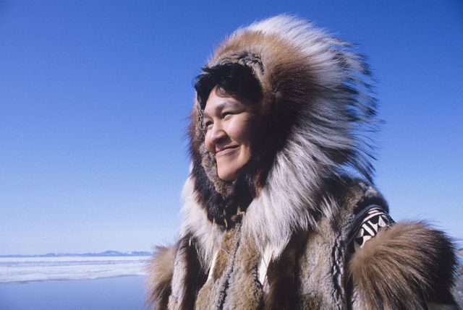
Mongoloidní rasa
Barva pleti dožluta.
Černé rovné vlasy.
Šikmé tmavé oči.
Malý vzrůst.
Asiaté, Číňané, Japonci, Vietnamci, Mongolové, američtí indiáni a Eskymáci.

Slide 8
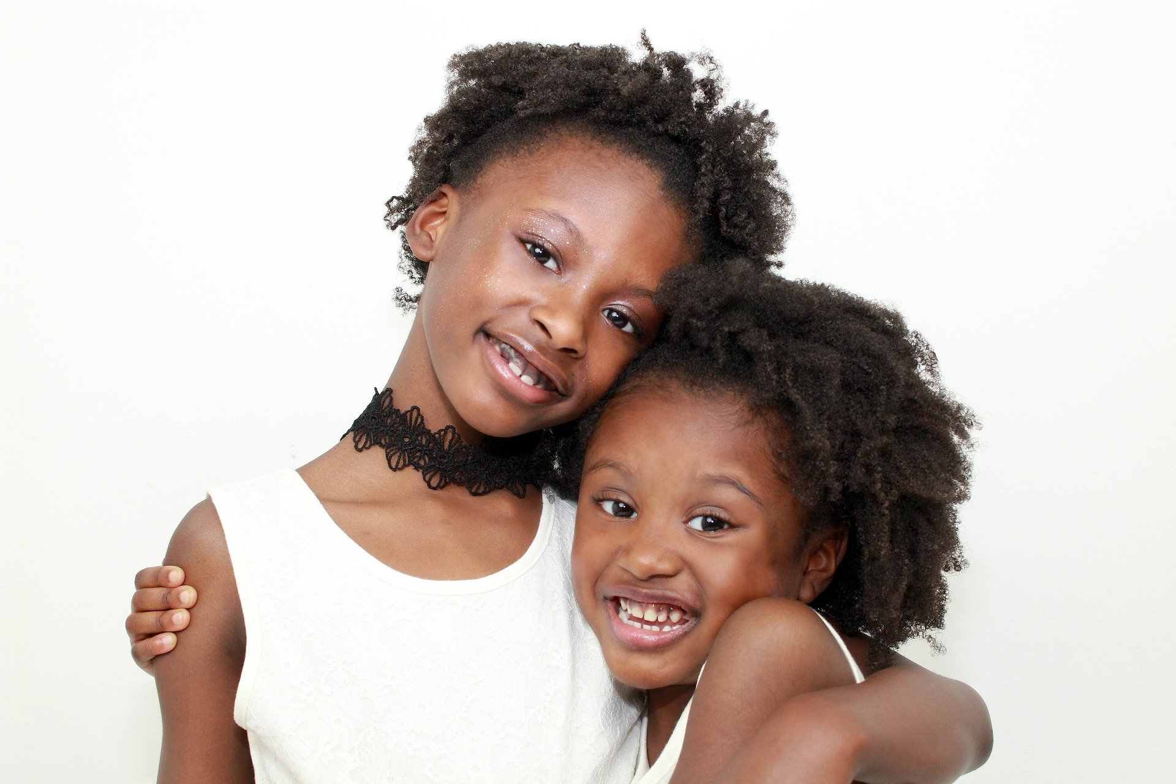
Negroidní rasa
Tmavě hnědá až černá barva pleti.
Hnědé nebo černé, často kudrnaté vlasy.
Široké, plné rty.
Plochý široký nos.
Větší vzrůst.
Afričané.

Slide 9
Europoidní rasa
Světlá kůže.
Úzký a často vystupující nos.
Často úzké rty.
Mírně vlnité vlasy schopné dorůst do značné délky.
Muži mají často vousy.
Evropané.

Slide 10
Národy Společné území, společný jazyk, společná minulost, společné zvyky
Lidé cestují, stěhují se.
Všichni jsme lidé, všichni jsme si rovni.

Slide 11
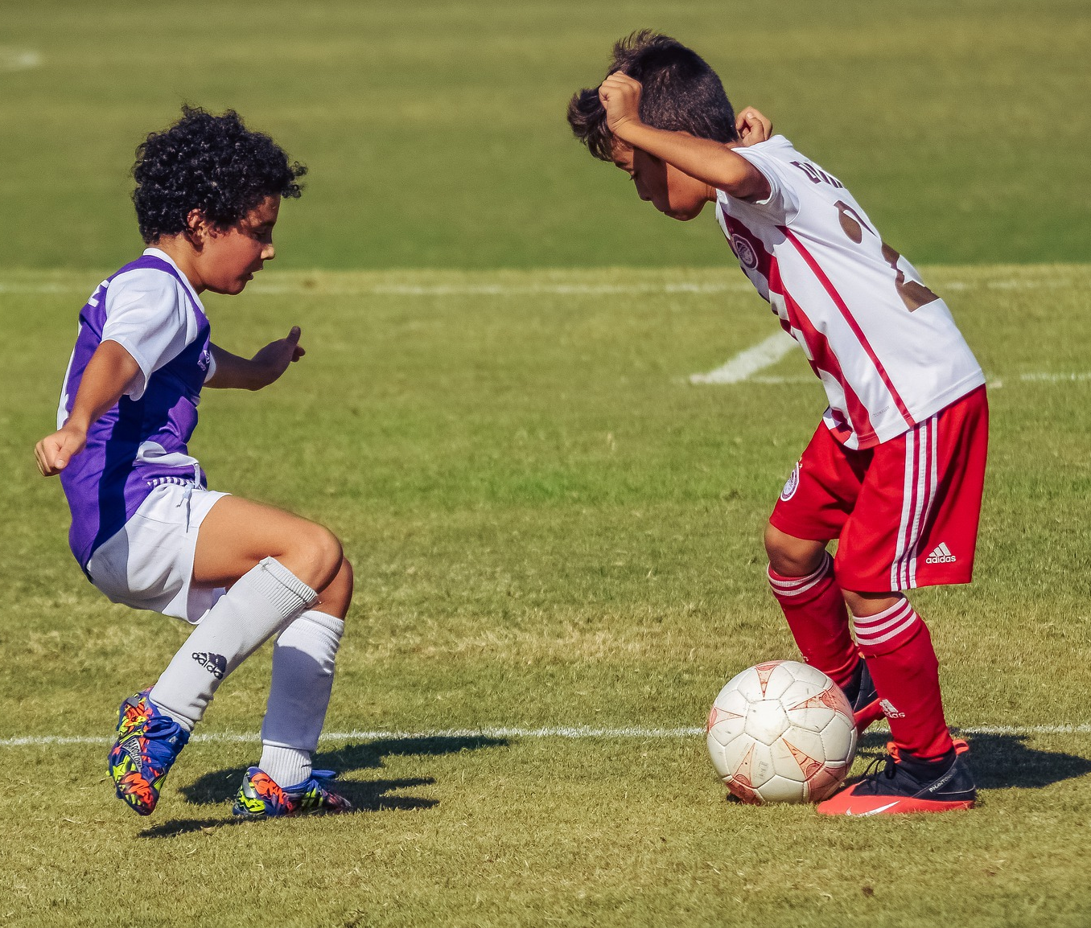
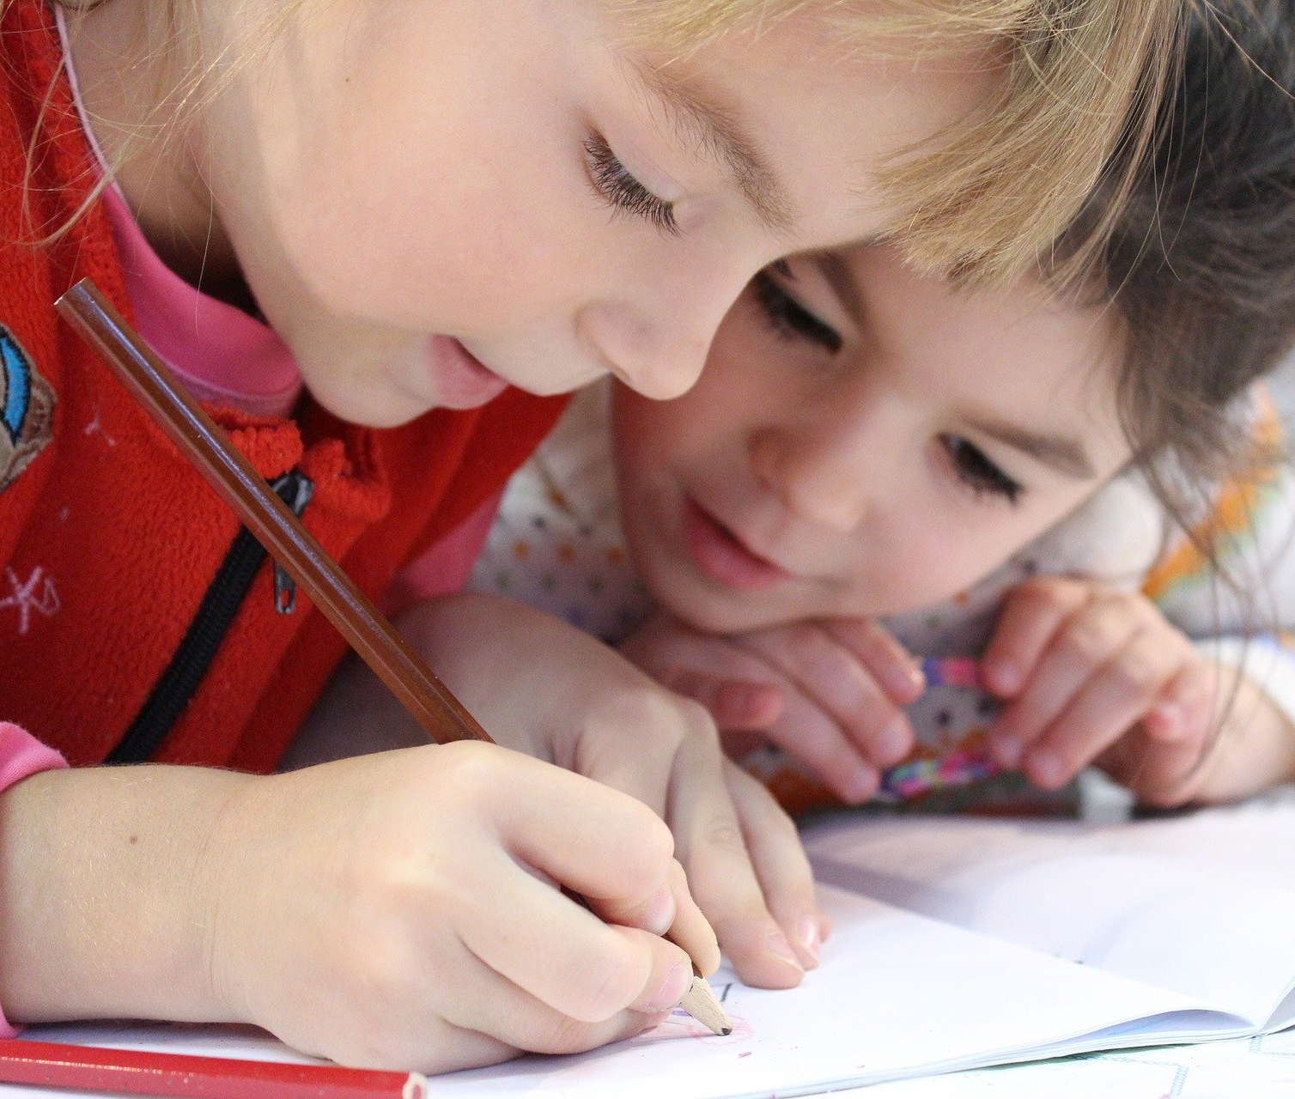
Schopnosti a dovednosti
=co umíme, čemu se učíme, co nás baví, čeho jsme schopni, co dokážeme.
Co mi jde?
Škola -
Sport -
Výtvarné činnosti -
Hudební činnosti -
Každému jde něco jiného, každý se učí novým věcem jinak rychle ☺

Slide 12
Jak bys popsal sebe?
Já jsem…..
Já mám…
Já mám rád…
Já rád dělám…

Slide 13
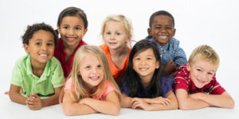
Děkuji za pozornost ☺

